Slide 1
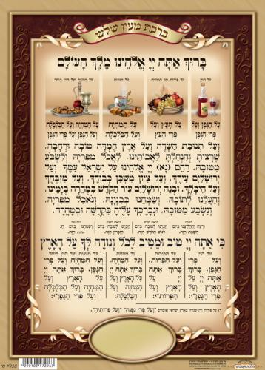
ברכת מעין שלוש
מציגות:טל ואבישג

Slide 2
סדר ברכת מעין שלוש
ברוך אתה ה’ אלוקינו מלך העולם:(על מזונות)על המחיה ועל הכלכלה (על יין)על הגפן ועל פרי הגפן (על שבעת המינים)על העץ ועל פרי העץ ועל תנובת השדה ועל ארץ חמדה טובה ורחבה שרצית והנחלת לאבותינו לאכול מפריה ולשבוע מטובה רחם ה' אלוקינו עלינו ועל ישראל עמך ועל ירושלים עירך ועל הר ציון משכן כבודך מזבחך ועל היכלך ובנה ירושלים

Slide 3
המשך הברכה…..
עיר הקודש במהרה בימינו והעלנו לתוכה ושמחנו בבנינה ונברכך עליה בקדושה ובטהרה כי אתה טוב ומטיב לכל ונודה לך על הארץ ועל(מזונות)המחיה והכלכלה ועל(היין)פרי הגפן(ז' המינים)הפירות ברוך אתה ה' על הארץ ועל (מזונות) המחיה (יין) הגפן (ז' המינים) הפירות.

Slide 4
קצת על ברכת מעין שלוש...
ברכה אחת מעין שלוש (או בקיצור: ברכת מעין שלוש) היא ברכה אחרונה על המזון, שיש בה מעין שלוש ברכות של ברכת המזון.
ברכת מעין שלוש היא ברכה שמברכים אחר אכילת:
מאכל שנעשה מאחד מחמשת מיני דגן - שלא בצורת פת
אחד מחמשת מיני פירות האילן שנזכרו בפסוק המדבר בשבח ארץ ישראל: תאנים, רימונים, ענבים, זיתים ותמרים
שתיית יין.

Slide 5
מתי מברכים ברכת מעין שלוש
ברכת מעין שלוש היא ברכה שמברכים אחר אכילת:
מאכל שנעשה מאחד מחמשת מיני דגן - שלא בצורת פת
אחד מחמשת מיני פירות האילן שנזכרו בפסוק המדבר בשבח ארץ ישראל:תאנים,רימונים,ענבים, זיתים ותמרים
שתיית יין

Slide 6
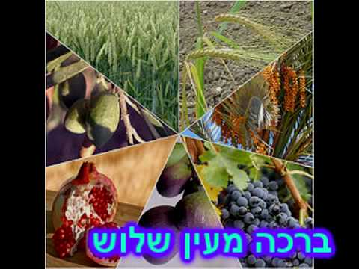
סרטון על ברכת מעין שלוש

Slide 7
שאלות על ברכת מעיין שלוש
1.ברכת מעין שלוש היא ברכה ראשונה או אחרונה?
2.על איזה שלושה דברים מברכים ברכת מעין שלוש?
3.אחרי איזו ברכה מברכים את ברכת מעין שלוש?
4.למה קוראים לברכת מעין שלוש בשמה?
5.על מה מברכים את ברכת מעין שלוש?

Slide 8
תשובות לשאלות הקודמות
1. ברכת מעין שלוש היא ברכה אחרונה.
2.על גפן,מזונות ושבעת המינים.
3.מברכים אחרי ברכת המזון.
4.משום שהיא הברכה שסודרה עפ"י סדר שלוש הברכות הראשונות של ברכת המזון
5.א.על מאכל שנעשה מאחד מחמשת מיני דגן.
ב.על אחד מחמשת פירות האילן (שבעת המינים)
ג.על שתיית יין

Slide 9
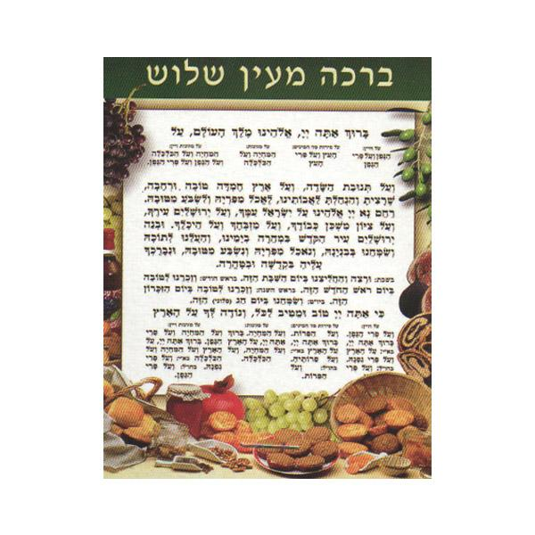
סוף!!!

